Slide 1
Voyage scolaire
lieu
date

Slide 2
Pourquoi partir en voyage scolaire?
« Les voyages scolaires constituent des temps forts dans le parcours scolaire des élèves en leur permettant d’acquérir des connaissances et de développer des compétences, en concourant à leur épanouissement et en participant à leur ouverture au monde.
Les nombreux bienfaits retirés des voyages scolaires doivent inciter les professeurs des écoles à organiser ces déplacements afin notamment que tout élève, quel que soit son milieu social d’origine, puisse bénéficier d’au moins un voyage scolaire au cours de sa scolarité obligatoire. »
Circulaire nationale (septembre 2023)

Slide 3
Pourquoi ce voyage scolaire?
Objectifs en lien avec les programmes de cycle 2 et cycle 3
Découvrir un nouvel environnement
Pratiquer des activités sportives et artistiques
Travailler le français et les mathématiques de manière transversale
Développer des compétences psycho-sociales (vivre ensemble)

Slide 4
Le cadre légal pour autoriser le voyage
1. Concertation en équipe et définition du lieu d’accueil
2. Constitution du dossier de demande d’autorisation
3. Etude et validation par Mme l’Inspectrice
4. Etude et validation par le service académique de la Côte d’Or
5. Etude et validation par le service académique d’accueil

Slide 5
Localisation
Carte de lieu, itinéraire
Le trajet
Départ de … le … à …
Départ de … le … à …
Escales? Pauses?

Slide 6
Le lieu d’accueil
Photos du lieu
Le centre
Site internet du lieu

Slide 7
Photos du lieu

Slide 8
Les hébergement
Photos
Organisation des chambres
restauration

Slide 9
Plan des chambres

Slide 10
Programme
Point particulier
Activités proposées:
…
…
..

Slide 11
Organisation
Nombre d’élèves
Les adultes encadrants
Nombre
Identité
Honorabilité
Qualification particulière
Référence - Circulaire relative aux voyages scolaire du 13 juin 2023
1 adulte pour moins de 6 enfants; taux d’encadrement confortable permettant une vigilance particulière à la sécurité des enfants.

Slide 12
La journée type sur place
heure : lever
Heure : petit-déjeuner
..
Temps de classe
…

Slide 13
Activités particulières

Slide 14
On vous donne des nouvelles pendant le séjour
Pendant le voyage
Pendant le séjour

Slide 15
Le budget du voyage
Coûts
Subventions
Participation des familles
Aides

Slide 16
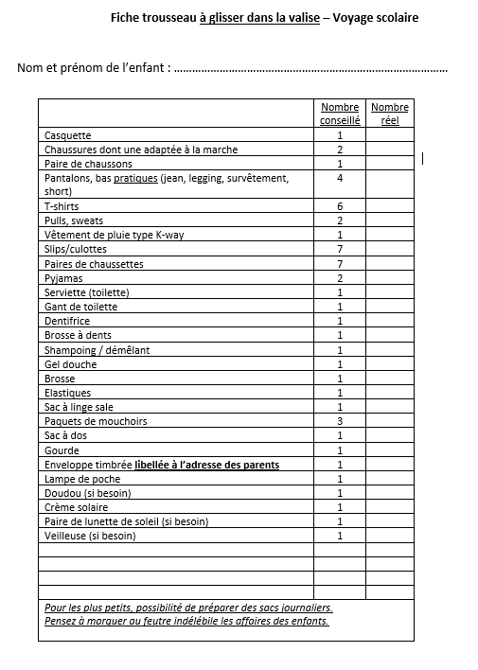
Comment préparer la valise
Pour les plus petits, il est conseillé de prévoir des sachets journaliers
Possibilité d’emporter un doudou, une veilleuse, un livre, jeu de société de petit format …
Matériel spécifique

Slide 17
Pour le transport
Prévoir un sac à dos à garder dans le bus avec une gourde d’eau, un ou deux sacs plastiques, éventuellement un petit coussin…
Ne pas apporter d’objet électronique et/ou connecté
Ne pas prendre de bonbons, chips ou toute autre nourriture
Pas d’objet de valeur

Slide 18
A noter – informations diverses
Traitement de fond, médicaments ou homéopathie liés au mal des transports: nécessité de mettre en place un document validé par le médecin scolaire bien en amont.
En cas de maladie ou blessure, l’enfant sera pris en charge par les services compétents (médecin / urgences…) et la famille contactée dans les plus brefs délais.
Le centre prend en charge les allergies ou régimes alimentaires spécifiques
Ne surtout pas hésiter à nous alerter pour toute difficulté nocturne (énurésie, somnambulisme, peur du noir…) ou toute autre question.
Argent de poche?

Slide 19
Des questions?

